Slide 1
Steinar Holden
Makroøkonomi
Enkel matematikk
for økonomer

Slide 2
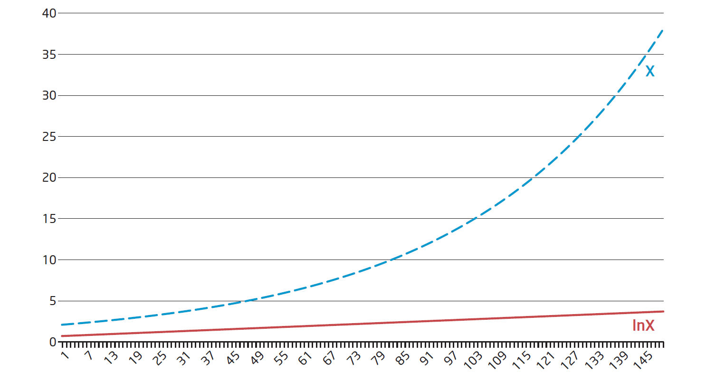
Figur 1 Naturlig logaritme

Slide 3
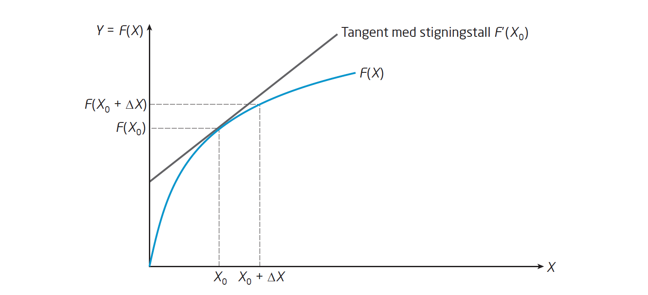
Figur 2 Den deriverte

